Slide 1
数据分析与处理技术——时间序列
2019
商学院 徐宁

Slide 2
时间序列变量
回归模型
ts类变量操作
ts变量可视化
异常值预处理

Slide 3
计算机如何组织时间序列数据
在R语言中，时间序列是向量的拓展结构
类型符号：ts变量
计算机如何组织时间序列数据
时间序列与普通序列有什么差别？
时间序列常见的类型
年度数据
季度数据
月份数据
周数据
日期数据
……

Slide 4
时间序列
时间序列
ts()函数转化向量
> x=rnorm(20,mean=30,sd=5)
> t=ts(x,start = c(2016,1),frequency = 4)
> t
Qtr1 Qtr2 Qtr3 Qtr4
2016 32.30360 28.86309 22.81964 24.36428
2017 24.79465 27.18220 22.63273 25.62494
2018 26.62748 40.13740 33.08386 28.66923
2019 32.62693 34.16754 32.38213 29.48067
2020 28.20993 31.62933 33.60743 35.59776
frequency参数
365 日期数据
52 周数据
12 月数据
4 季度数据
1 年数据

Slide 5
时间序列
时间窗口
通过索引取子集
> x[1:3]
[1] 32.30360 28.86309 22.81964
window()取窗口数据
> window(t,start=c(2016,1),end=c(2017,4))
Qtr1 Qtr2 Qtr3 Qtr4
2016 32.30360 28.86309 22.81964 24.36428
2017 24.79465 27.18220 22.63273 25.62494

Slide 6
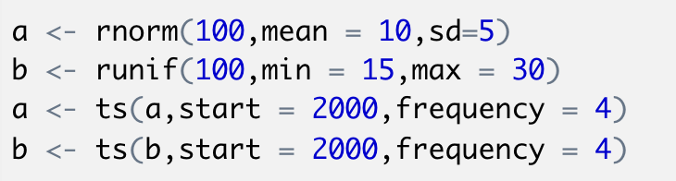
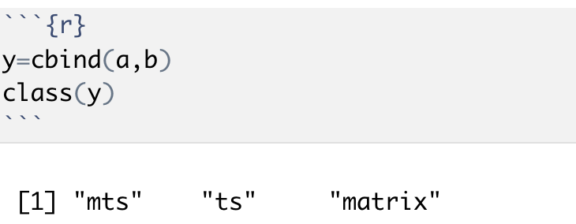
多序列变量
创建两个相同长度的时间序列
当并入变量y时，此时的y成为矩阵类型，同时也是时间序列类型

Slide 7
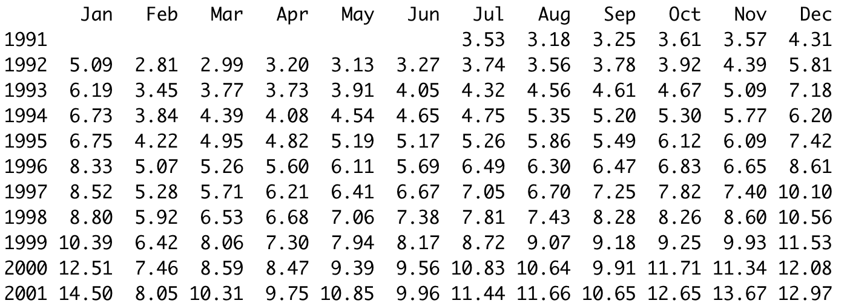
分析电力市场数据
发电厂非常关注电力市场的需求，通常要提前安排下一个月的燃料采购、人员配置等生产计划。某电厂拿出了从1991年7月至2008年6月的数据尝试进行分析以后的发展趋势。
时间序列变量a10

Slide 8
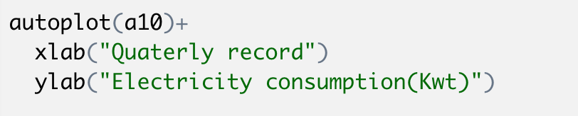
时间序列
自适应可视化
> autoplot(co2)
autoplot()/autolayer()函数取代了ggplot()函数功能，兼容ts类变量
案例：a10
需加载forecast工具包

Slide 9
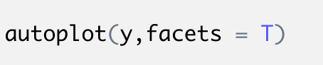
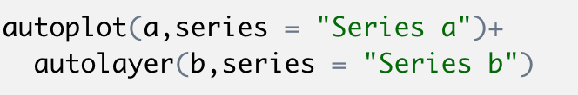
绘制多序列
当绘制多序列时，一种方式通过facets参数进行分面
另外一种则利用autolayer逐层加序列
此时的序列将处于同一幅页面中

Slide 10
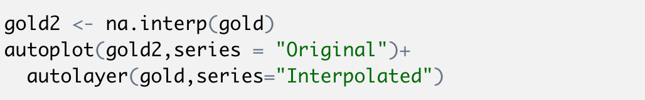
ts变量异常值预处理
时间序列中的空缺值无法采用删除处理，通常利用数据的连贯性进行估算补缺

Slide 11
特征分析
回归模型
季节性特征分析
特征子序列分解
噪声分析

Slide 12
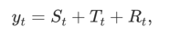
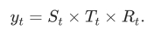
时间序列的特征可以大致分成如下几类
Trend：长期趋势，记做T
Seasonal：季节变动S
Cyclic：周期趋势C
剩余的特征被作为剩余量记做Remainder，即R
由于C通常长于两年，与T特征可以合并为T-C特征，也简化记为T
时间序列通常可以分为长期趋势、季节变动和周期趋势，但分解方法则有加法型和乘法型，即：

Slide 13
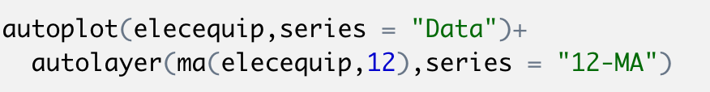
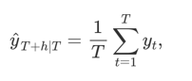
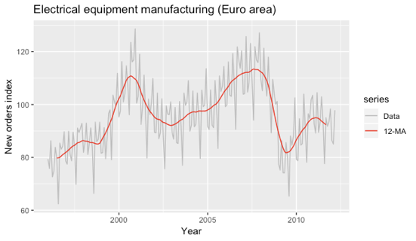
移动平均提取趋势线
移动平均方法能够抹平由于周期带来的数据波动，这中特性为提取趋势带来了方便
ma(y,n)函数对序列y进行n期平滑生成

Slide 14
季节性特征分析
分析思路：将每年数据拆分成单独数据段，进行比对。
> ggseasonplot(a10)
> ggseasonplot(a10,polar=TRUE)
问题1:你从图中看出了每年度季节特征如何变化吗？
问题2:随着年度的发展季节特征在如何变化？
问题3:这两种图之间是什么关系？

Slide 15



特征子序列分解
如何根据特征将原来的序列拆分成多个子序列的组合？
操作代码：
> deseries=decompose(a10)
a10
$$=$$
seasonal
季节子序列
变量deseries
trend
$$+$$
random
趋势子序列
> autoplot(deseries)
$$+$$
白噪声序列

Slide 16
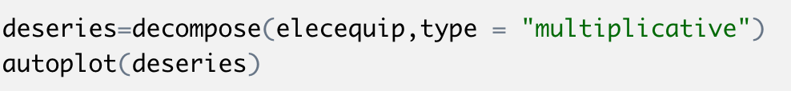
特征子序列分解
decompose()函数将序列拆分成季节特征、趋势特征和剩余量三个子序列。
type参数用于指定加法分解或乘法分解，默认为加法
除基础分解方法之外，其他优化的时间序列特征分解方法还有x11 seats stl等

Slide 17
练习
尝试新的分解方法对elecequip序列进行分解
x11分解法——seasonal工具包seas()函数
stl分解法——基础包stl函数

Slide 18
白噪声的分析方法
判断白噪声序列的思路：剩余子序列是否还包含规律性特征
原始数据与提前1期数据序列计算相关系数
原始数据与提前2期数据序列计算相关系数
……
计算代码
> ggAcf(deseries$random)
序列自相关降低到0显然不现实，虚线给出了判断的参考线。

Slide 19
练习
创建一个正态分布随机数，观察其自相关图的特征
分析a10数据集的acf图

Slide 20
本节小结
ausbeer 啤酒厂销量
melsyd 墨尔本-悉尼经济舱乘客客流量
a10
goog 谷歌公司在纳斯达克股票收盘价（2013年）
拓展阅读：《Forecasting:Principles and Practice》
https://otexts.com/fppcn

Slide 21
预测方法
时间序列
无趋势序列预测
指数平滑法
Holt-Winter季节模型

Slide 22
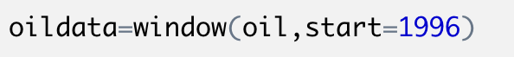
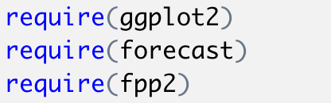
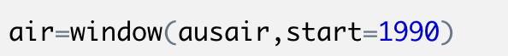
数据准备
依赖的工具包：
数据截取作为案例
用到的数据集
ausbeer
oil
ausair
elecequip
hyndsight

Slide 23
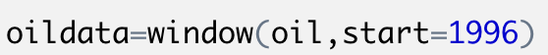
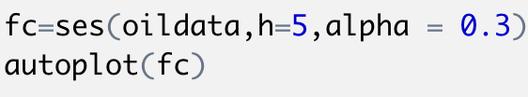
指数平滑模型
移动平均实际将所有参与平滑的数据当作相等作用看待，而naive方法则认为最新的数据会最接近未来预测值，结合两者想法另最末的数据权重高，越远的数据权重越低，做出一种变权平均的效果。
截取oil数据集1996年后的数据
ses函数做简单指数平滑预测
参数 h=5 即输出5个预测值
函数语法类似meanf等函数，但须设定alpha参数，即权重

Slide 24
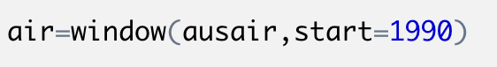
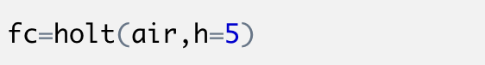
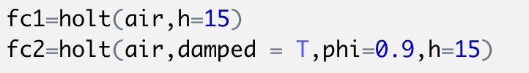
带趋势的Holt模型
指数平滑基础上改进的线性趋势法解决带有明显增长趋势的问题
截取ausair数据集1990年后的数据
利用holt函数做带趋势的指数平滑预测
但holt线性趋势会无限制增长，这不符合常识，任何增长都会遇到瓶颈，然后逐步放缓。阻滞线性趋势模型在holt模型基础上对预测加入了放缓增长因素

Slide 25
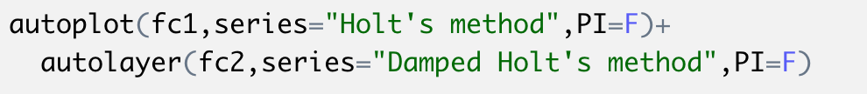
对比无阻滞和带阻滞的holt模型效果

Slide 26
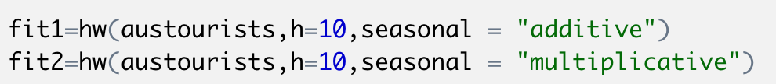
Holt-Winter模型
Holt-Winter模型在Holt模型基础上解决了数据既带有明显季节性又复合了强烈趋势的问题
Holt-Winter模型需要通过将数据T-S特征分解后建模，从而出现加法型’additive’和乘法型’multiplicative’两种模型

Slide 27
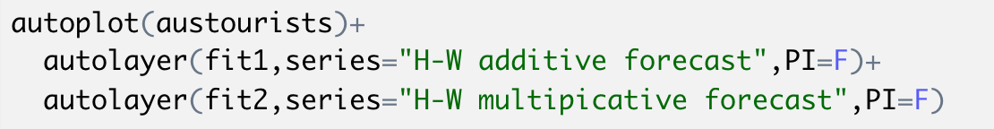
Holt-Winter模型
两种Holt-Winter模型预测效果

Slide 28
带阻滞的Holt-Winter模型
Holt-Winter模型同样集成了Holt模型的阻滞增长特点，在hw函数中存在与holt模型同样的阻滞逻辑参数
从数据集hyndsight中截掉末尾35个数据留作对比
对hyn数据集进行Holt-Winter预测，设置阻滞参数
可视化对比预测效果

Slide 29
Arima模型
时间序列
差分与延迟
Arima预测模型

Slide 30
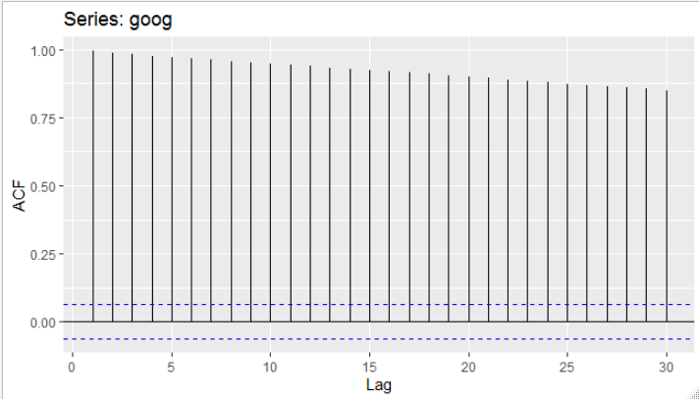
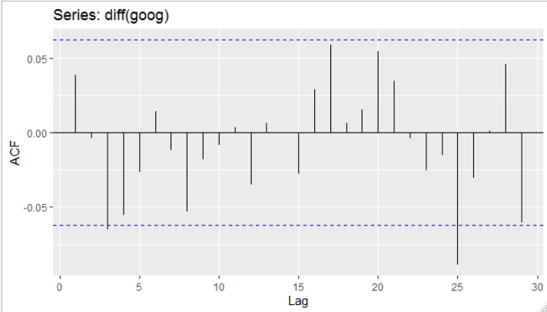
序列差分
平稳的时间序列不随观测时间的变化而变化，例如像白噪声序列那样的几乎完全随机，与观察的时间没多大关系。
以goog数据(股市价格)为例，直接计算其ACF图如图
ggAcf(goog)
差分之后的数据ACF图已经趋于平稳，这类数据称为平稳时间序列
做差分序列：diff(goog)
差分序列ACF图：ggAcf(diff(goog))

Slide 31
向量自回归
向量自回归
Autoregression model(简称AR)利用序列自身的滞后期作为自变量做回归，它的阶数p指模型中的自回归变量个数，记做AR(p)
移动平均模型
Moving average model(简称MA)不同于AR用滞后变量做回归，MA用白噪声作为自变量做回归，阶数q指模型中的滞后变量个数。

Slide 32
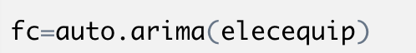
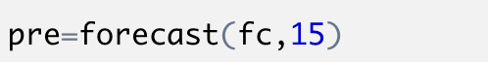
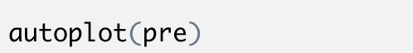
arima模型计算
差分移动平均自回归模型
ARIMA(p,d,q)模型则是综合了AR和MA模型，其中p为自回归项数、q是移动平均项数，d则是差分阶数
训练模型
对模型进行预测，设置h=15
autoplot可以直接对时间序列的训练模型进行绘图

Slide 33
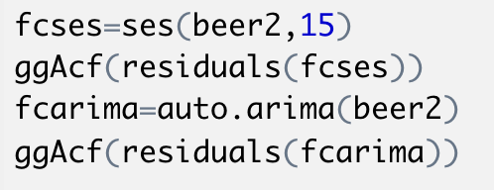
精度检验
与ses预测对比

Slide 34
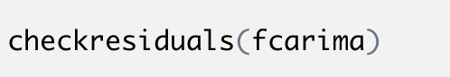
精度检验
利用chechresiduals函数直接检验模型的拟合效果

